Slide 1

Diseño de Página Web para Video Juegos
Integrantes:
Avega Joachin Lino Crispin
Bernaola Saenz Steven
Cusma Arteaga Jessica Brigitte
Falcón Pomajambo Raúl

Slide 2
Introducción
Games World" es una tienda en línea desarrollada con Figma, HTML, CSS, JavaScript y Bootstrap, enfocada en ofrecer una experiencia de compra fluida e intuitiva para los usuarios. El proyecto combina un diseño atractivo con funcionalidades interactivas, como un carrito de compras dinámico y una interfaz responsiva, garantizando una navegación óptima en distintos dispositivos. A lo largo del desarrollo, se implementaron buenas prácticas de programación para asegurar un código limpio, escalable y eficiente.

Slide 3







Tecnologías utilizadas
Figma
Java Script
Herramienta en la nube para diseñar y prototipar interfaces con colaboración en tiempo real.
Lenguaje de programación que permite agregar interactividad y dinamismo a las páginas web.
HTML
Bootstrap
HyperText Markup Language, lenguaje de marcado usado para estructurar el contenido de páginas web mediante etiquetas.
Framework de CSS que facilita el diseño web responsivo y atractivo mediante componentes y clases predefinidas.
CSS
Visual Studio Code
Cascading Style Sheets, es un lenguaje que define el estilo y diseño de las páginas web
VS Code, editor de código ligero y potente, con soporte para múltiples lenguajes, extensiones y depuración.

Slide 4
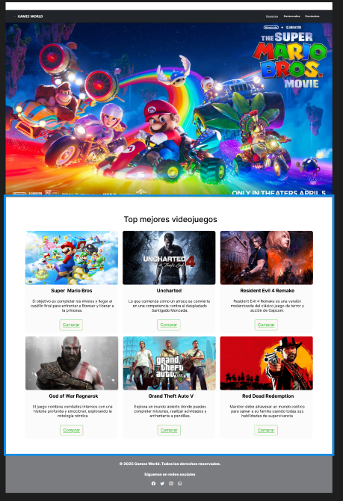
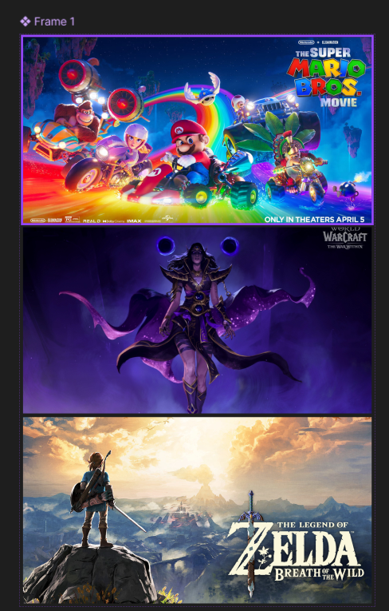
Diseño en Figma
Pagina Principal

Slide 5
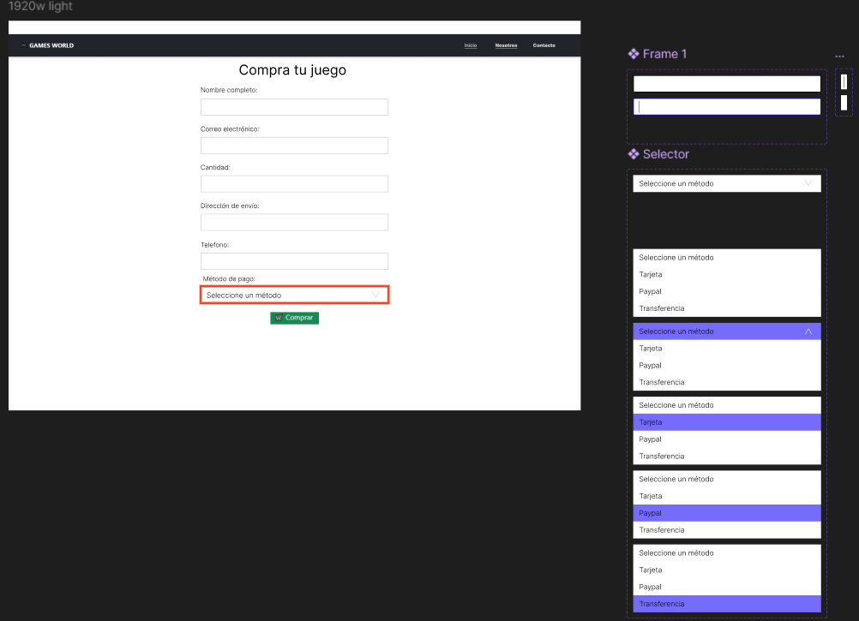
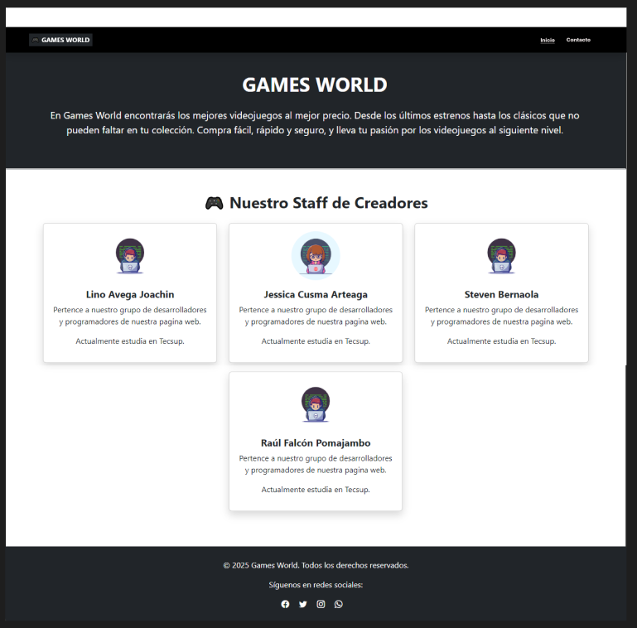
Diseño en Figma
Formulario Pagar
About Us

Slide 6



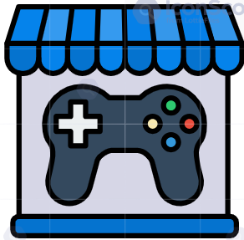
Estructura del proyecto
📂 videojuegos/ Carpeta raíz del proyecto, Esta es la carpeta principal que contiene todos los archivos y subcarpetas del proyecto web
📂 Galería/
Almacena imágenes utilizadas en el sitio web.
📂 aboutUs/
Contiene la página que informa sobre los desarrolladores
📂 videojuegos/
├── 📂 Galería/
├── 📂 aboutUs/
├── 📂 Contacto/
├── 📂 Store/
├── 📄 index.html
├── 📄 README.md
├── 📄 style.css
📂 Contacto/
Permite a los usuarios comunicarse con los administradores mediante formulario.
📂 Store/
Sección donde los usuarios pueden explorar y comprar videojuegos.
Index.html : Página principal que enlaza a todas las secciones.
Style.css : Contiene los estilos y diseño de la web.

Slide 7
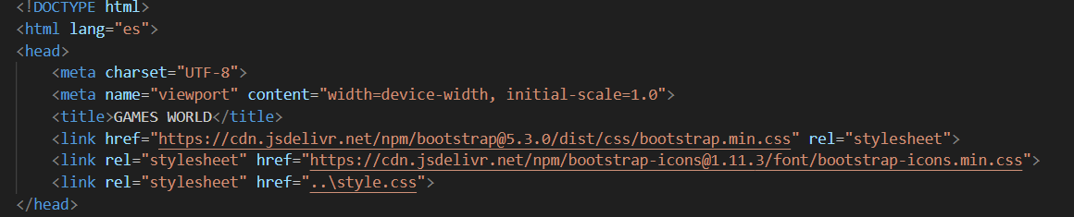
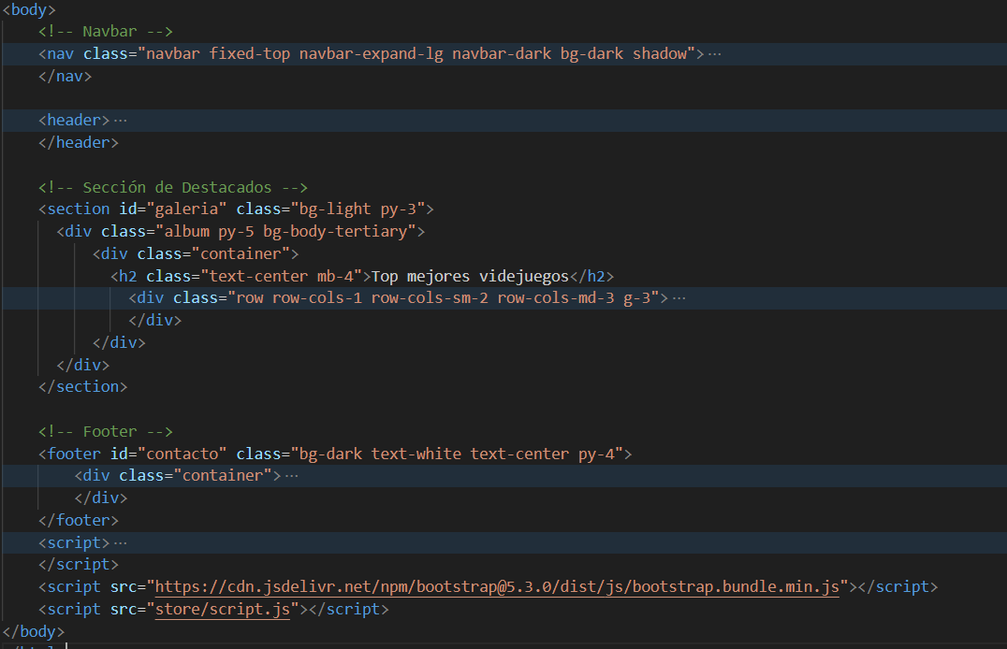
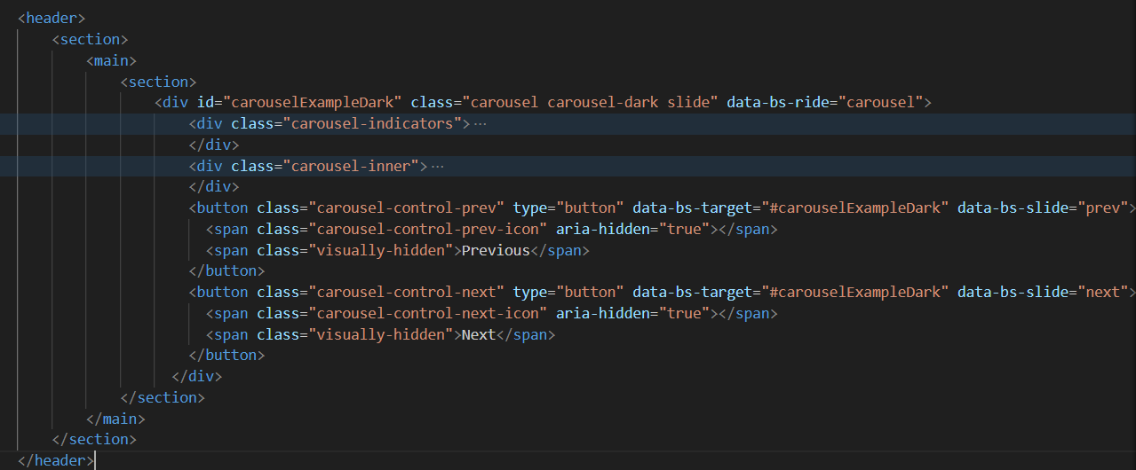
Pagina Principal “Index.html”

Slide 8
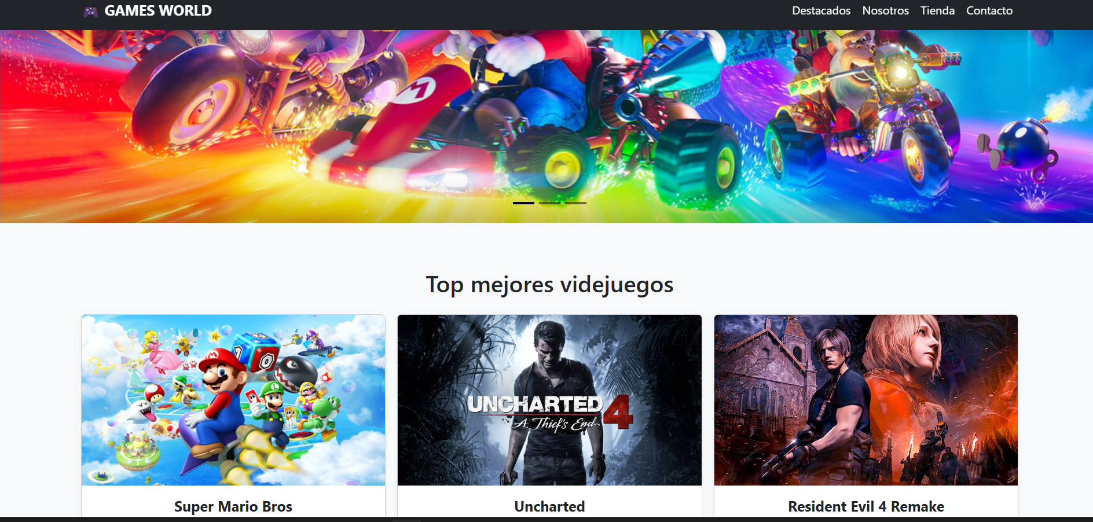
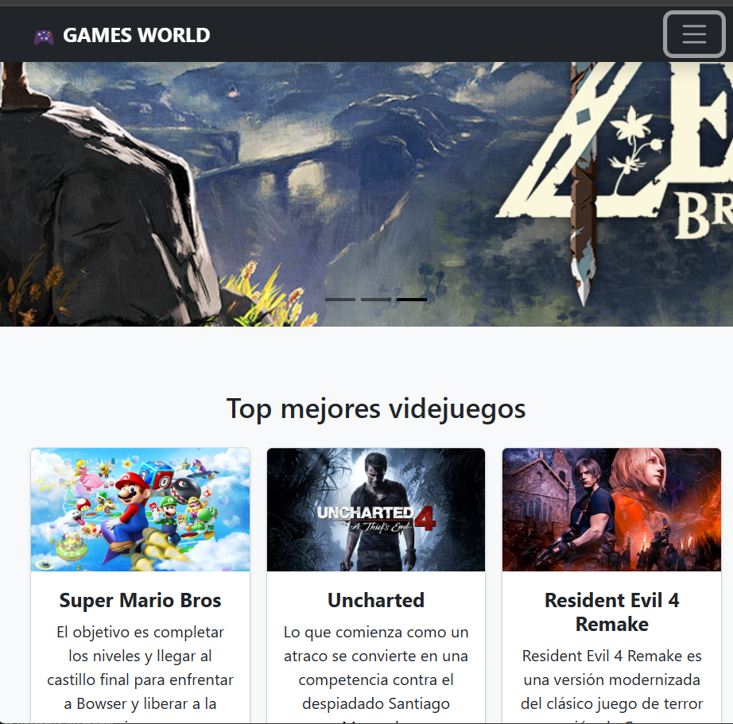
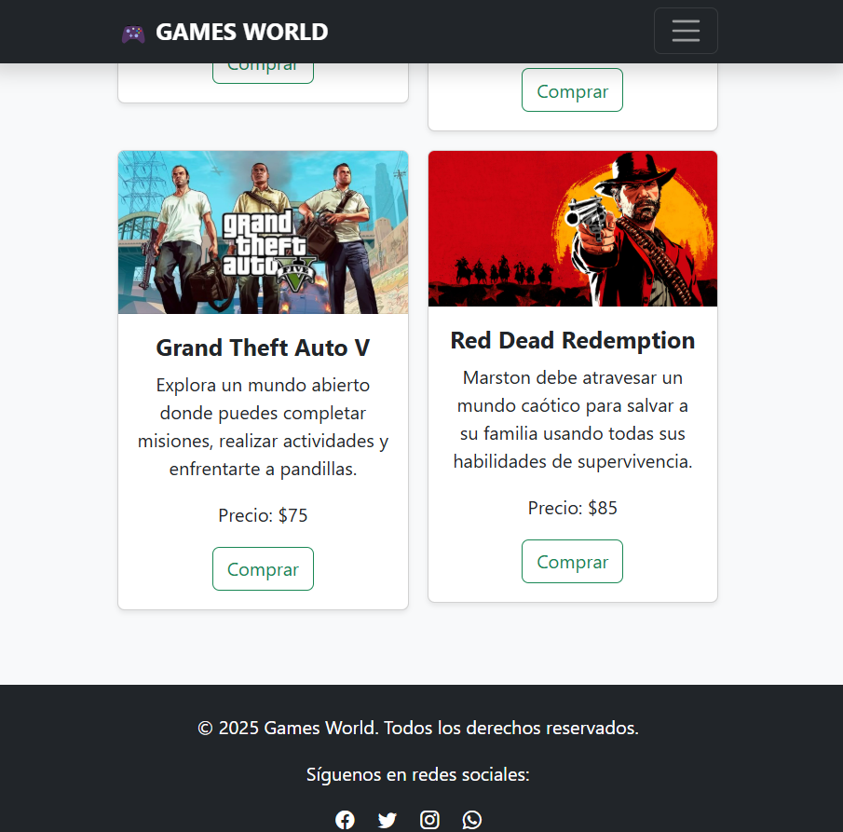
Resultado Index.html (principal)

Slide 9
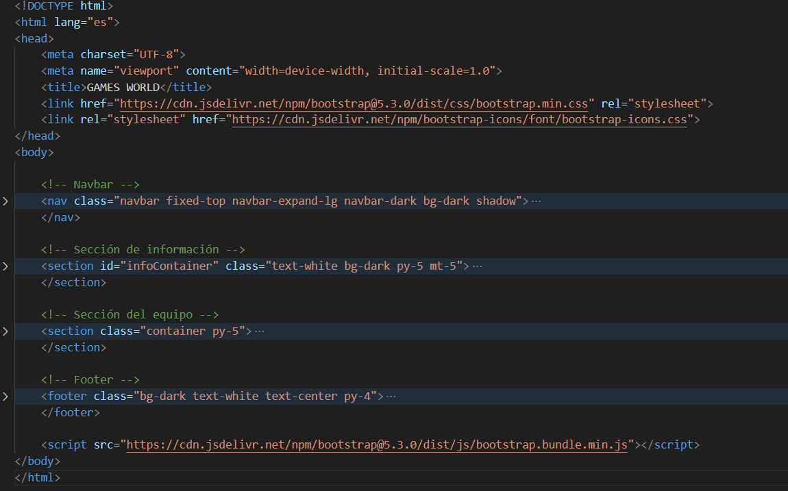
Pagina sobre nosotros “aboutUs.html”

Slide 10
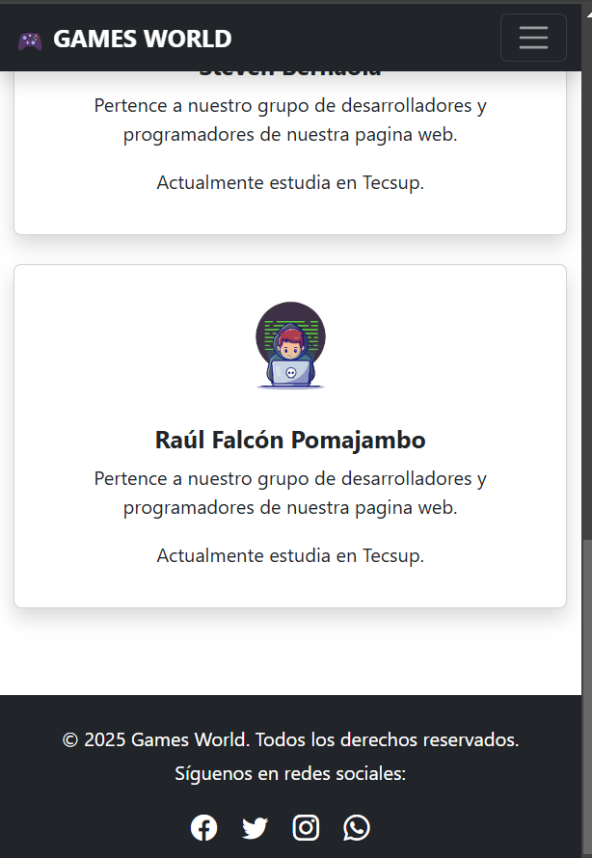
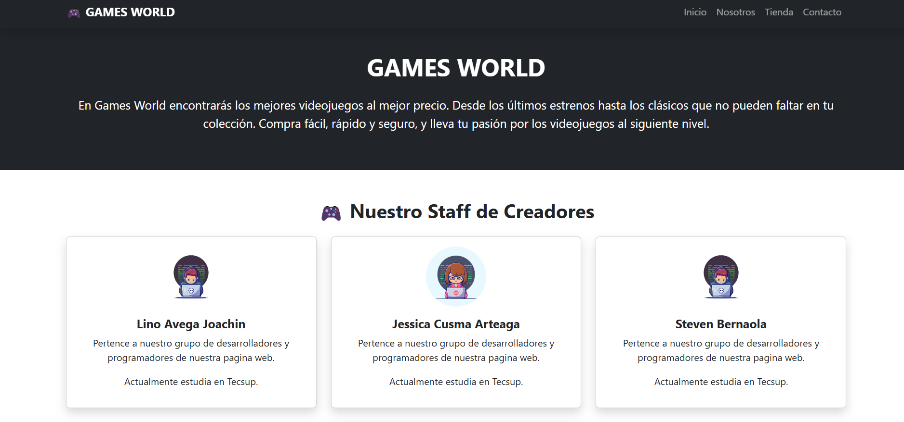
Resultado aboutUs.html

Slide 11
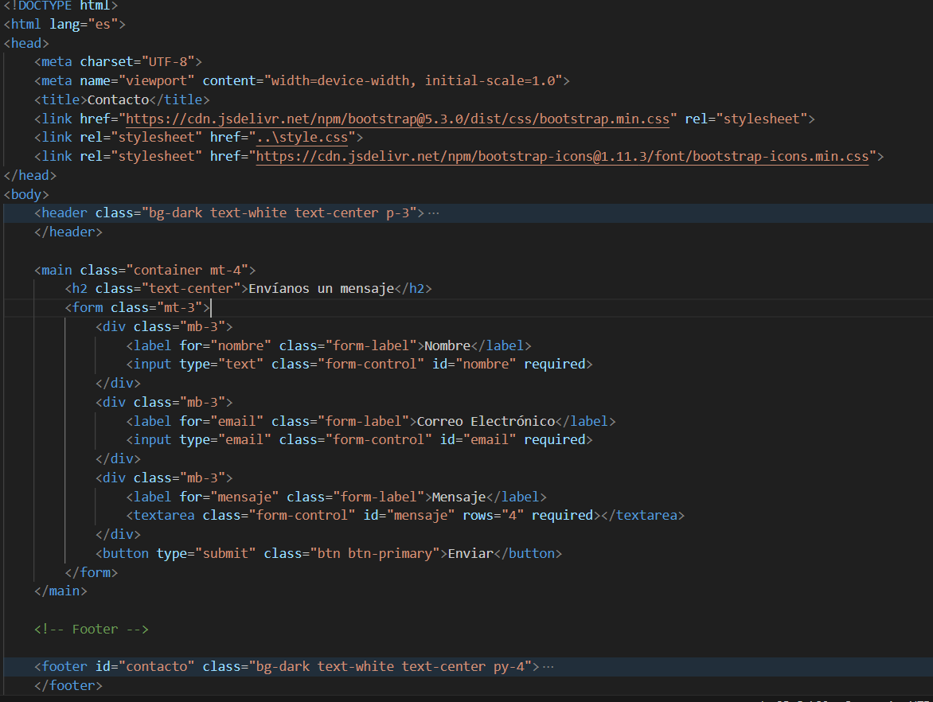
Pagina de Contacto “contac.html”

Slide 12
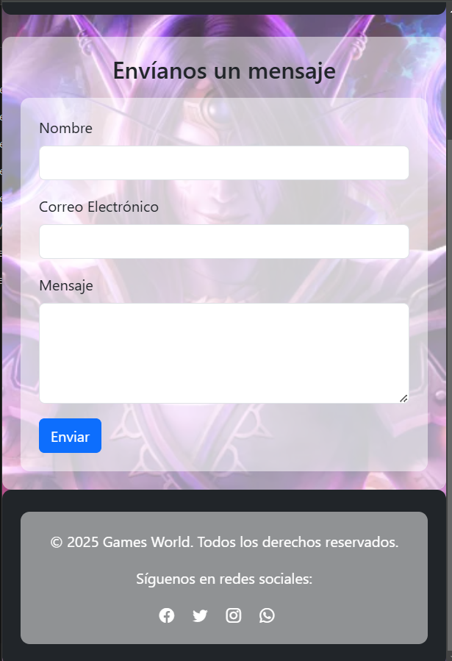
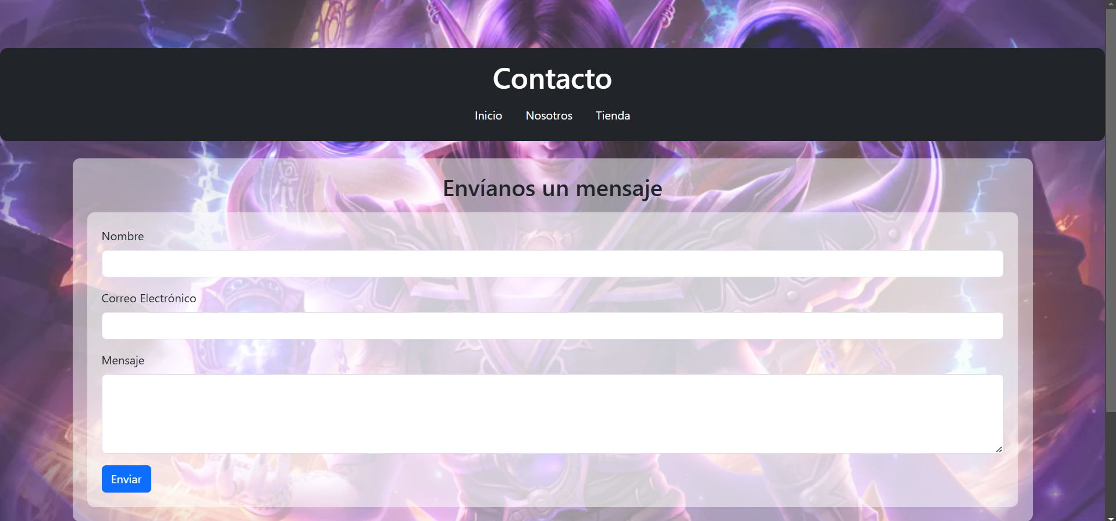
Resultado aboutUs.html

Slide 13
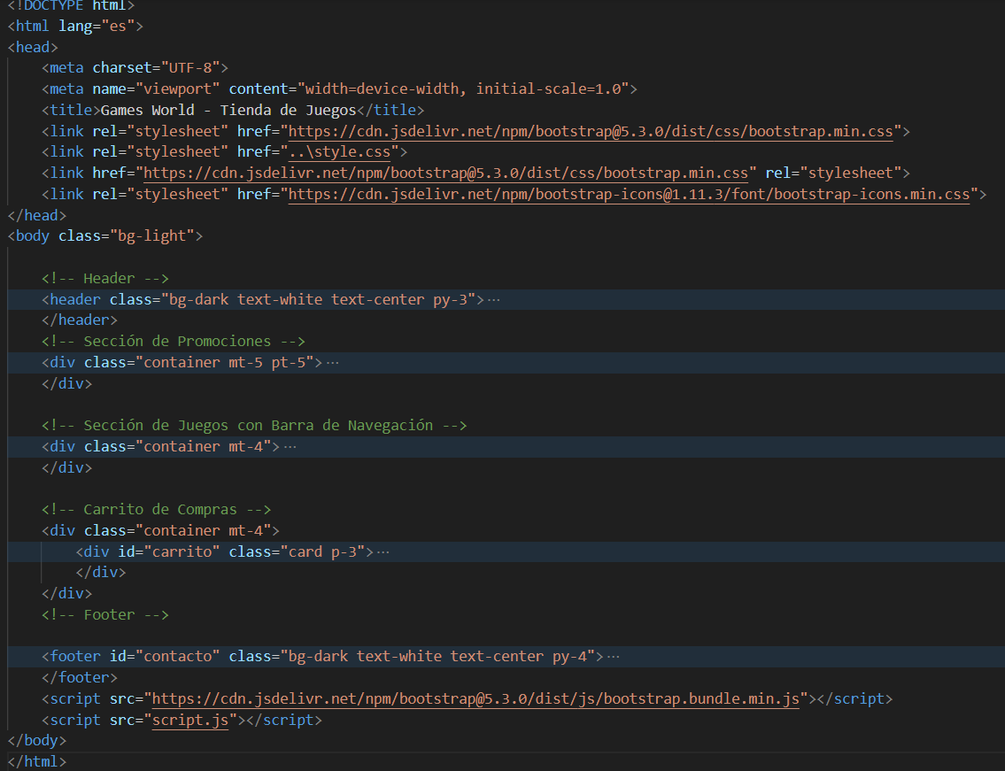
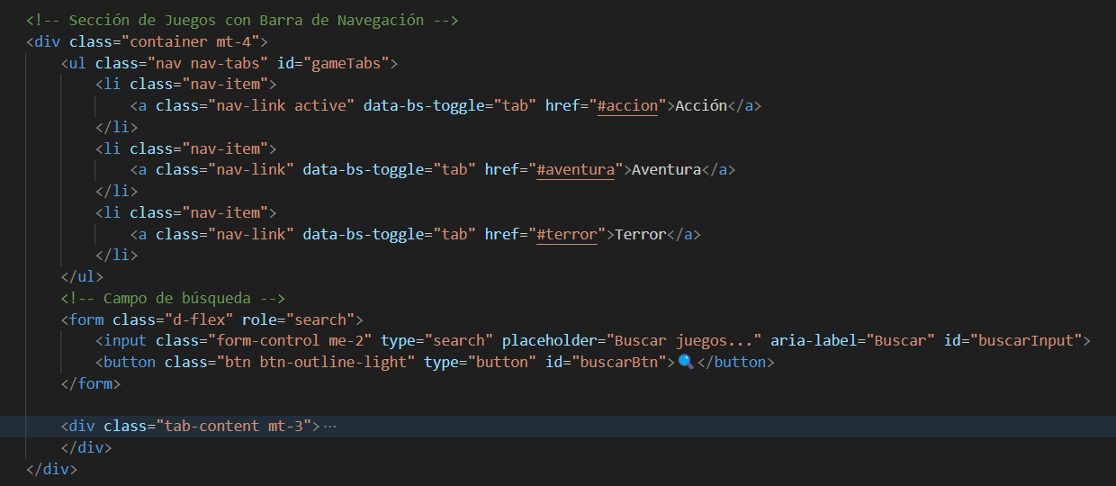
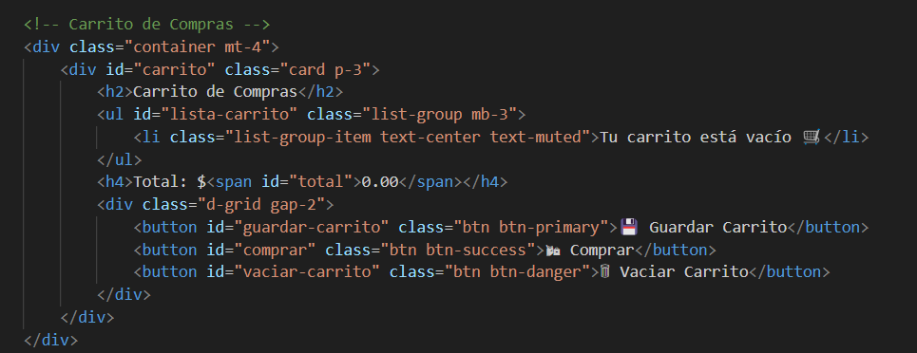
Pagina de tienda Index.html

Slide 14
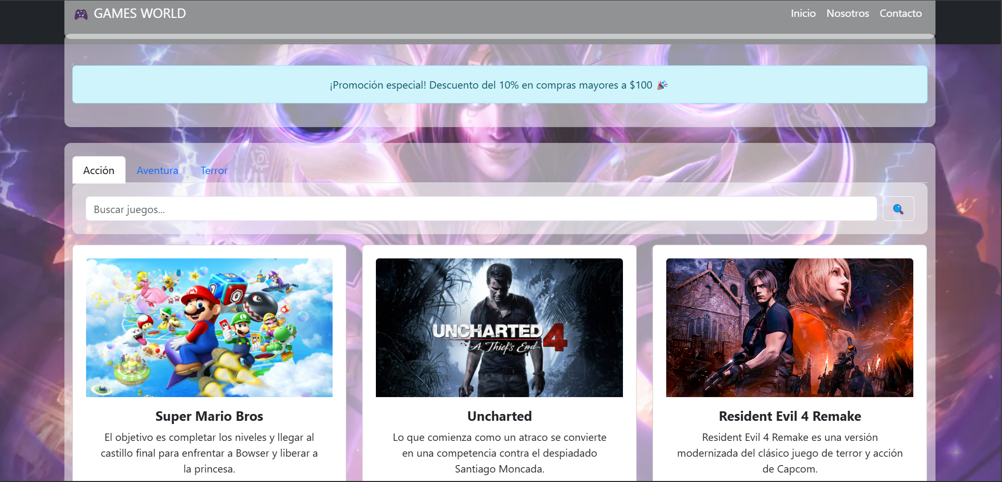
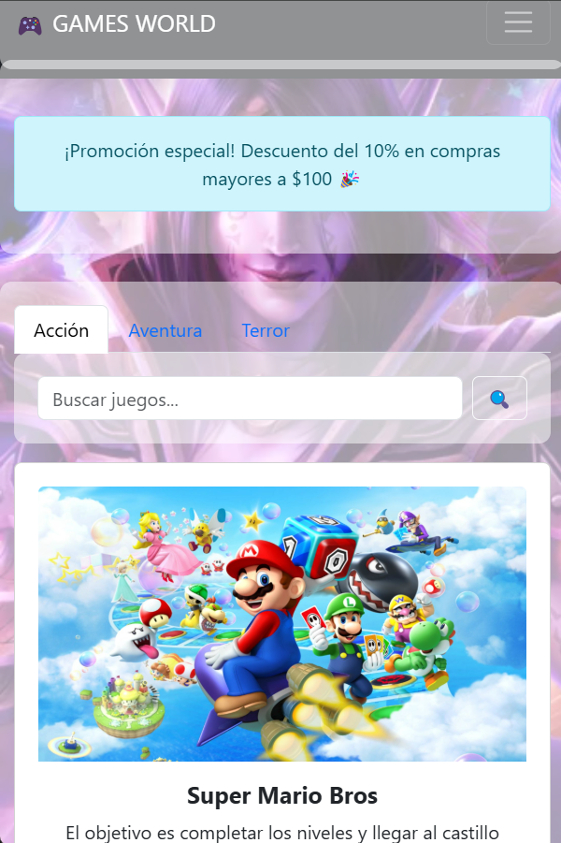
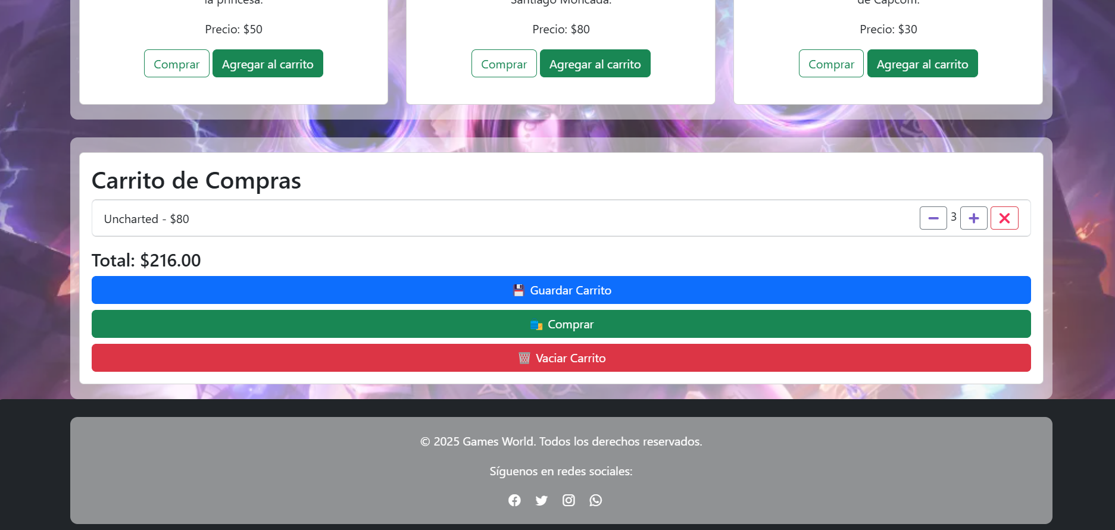
Resultado index.html (tienda)

Slide 15
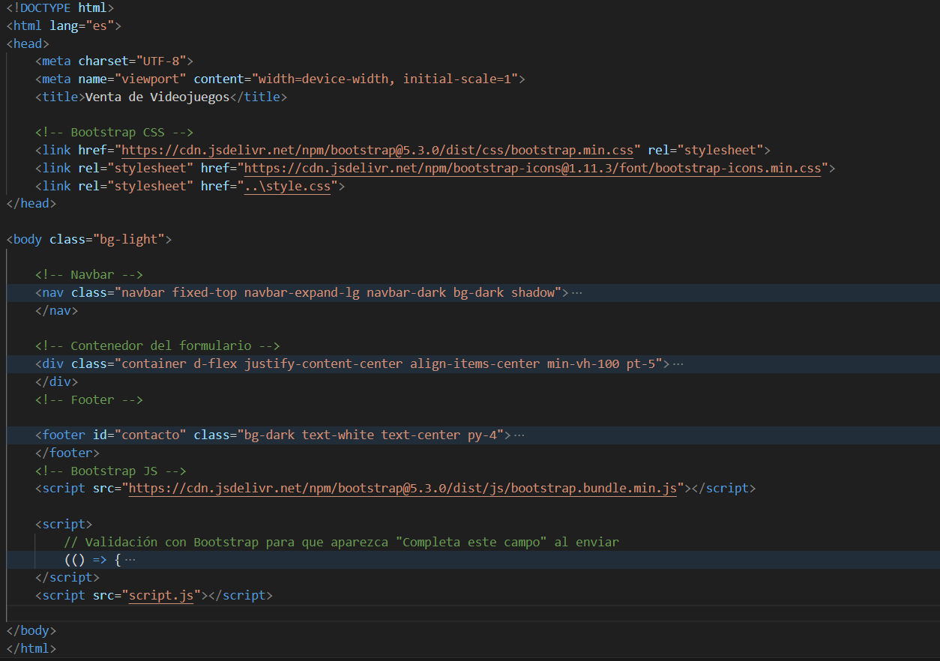
Pagina de tienda form.html

Slide 16
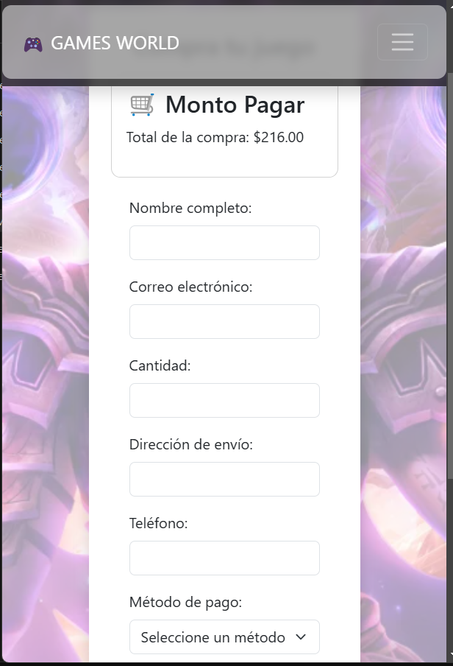
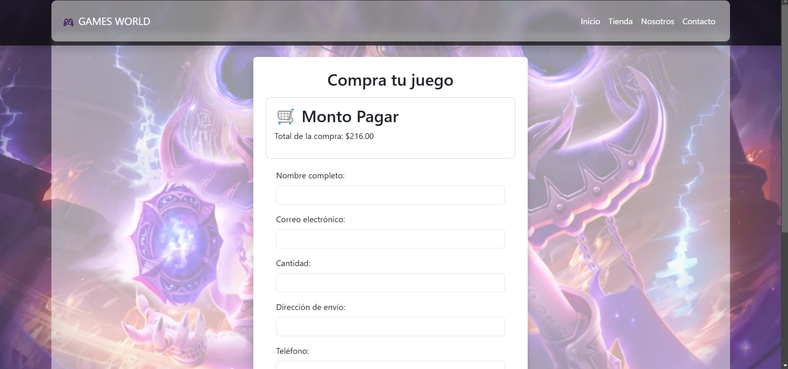
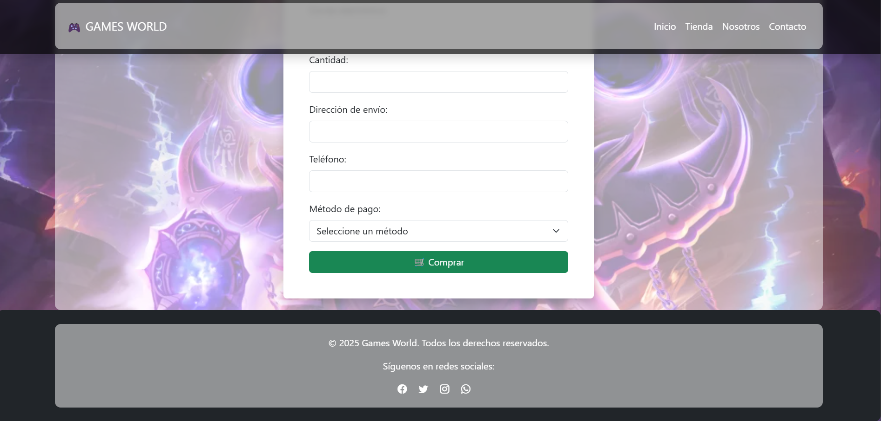
Resultado form.html (tienda)

Slide 17
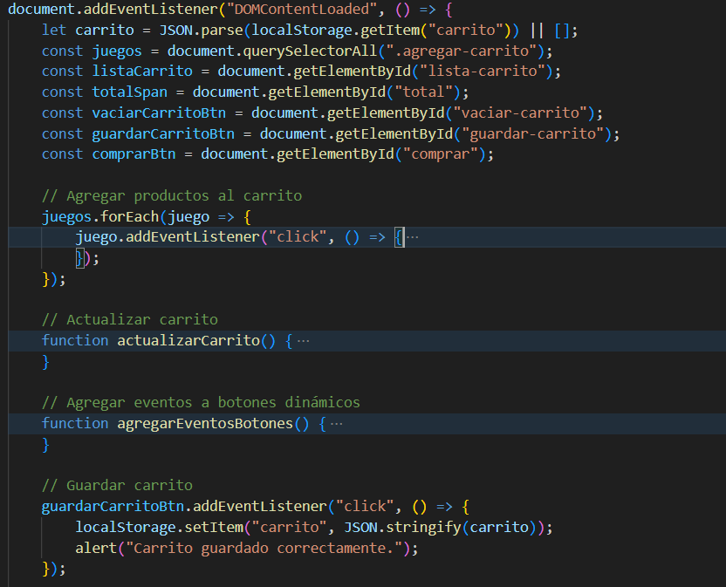
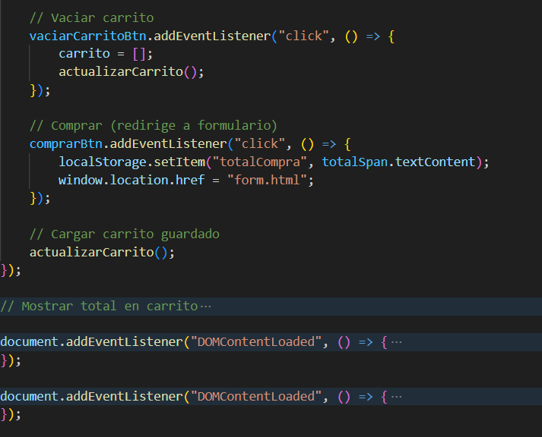
Funciones para realizar la compra con JS script.js

Slide 18
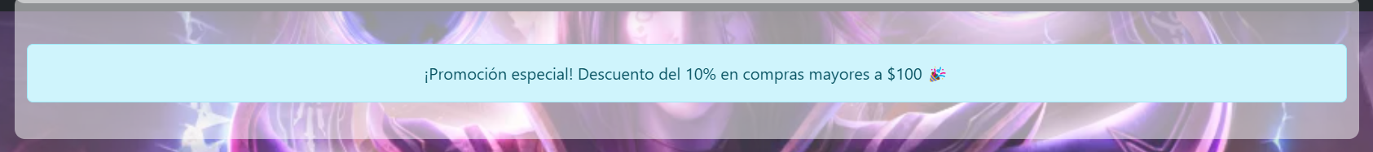
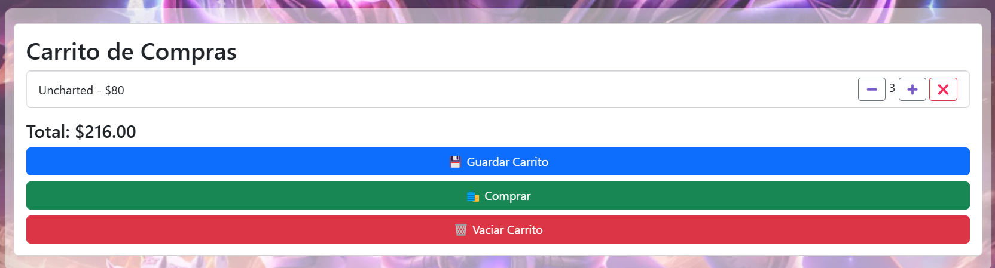
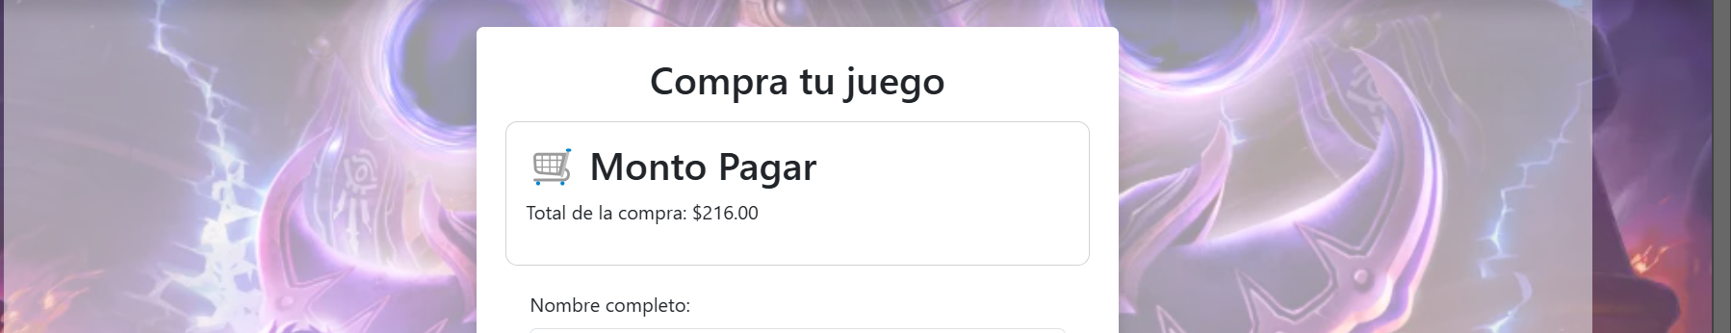
Resultado script.js (tienda)

Slide 19
Conclusiones
Desarrollo Integral: Se utilizó Figma, HTML, CSS, JavaScript y Bootstrap para crear una tienda online atractiva, responsiva e interactiva.
Carrito Dinámico:*Implementado con LocalStorage, permitiendo gestionar productos sin perder datos al recargar la página.
Experiencia Optimizada: Bootstrap mejoró la navegación, usabilidad y adaptabilidad a distintos dispositivos.
Flujo de Compra Eficiente: Proceso intuitivo para seleccionar productos, gestionar el carrito y finalizar la compra.
Diseño Atractivo: Figma facilitó la planificación visual, logrando una interfaz alineada con la temática gamer.
Aprendizaje y Mejora Continua: Se aplicaron buenas prácticas de código, garantizando escalabilidad y mantenimiento.
Próximos Pasos: Integración de pagos, mejoras en seguridad y optimización del rendimiento.

Slide 20
GRACIAS

